Slide 1
La guerra dels metalls rars (20)
Ciències del món contemporani
Mariona Marés Soler

Slide 2
Índex
Guillaume Pitron
La importància de les terres rares (militarment)
Magnequench
Imants
La política dels disset caràcters
Conclusions

Slide 3
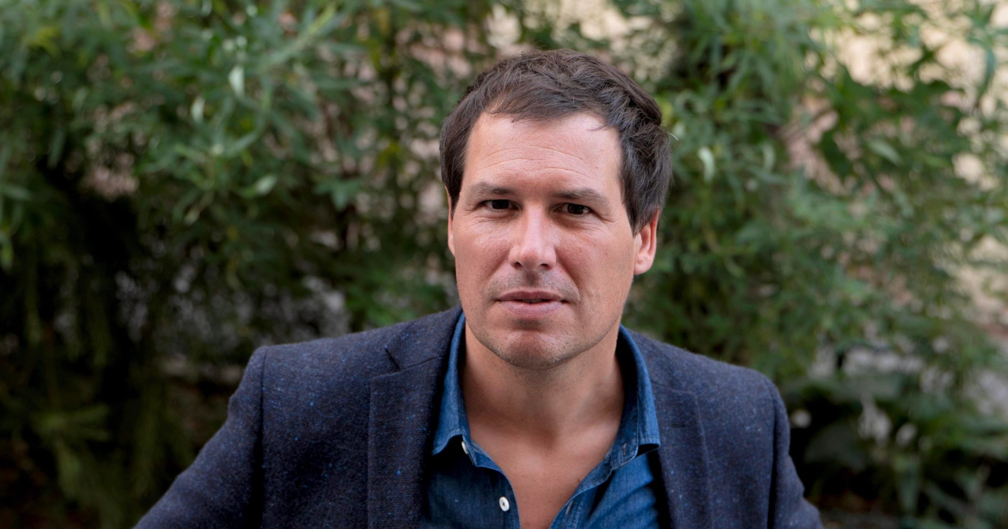
Guillaume Pitron
Periodista i documentalista
La guerra dels metalls rars
Econòmica
Ecològica
Estratègica

Slide 4
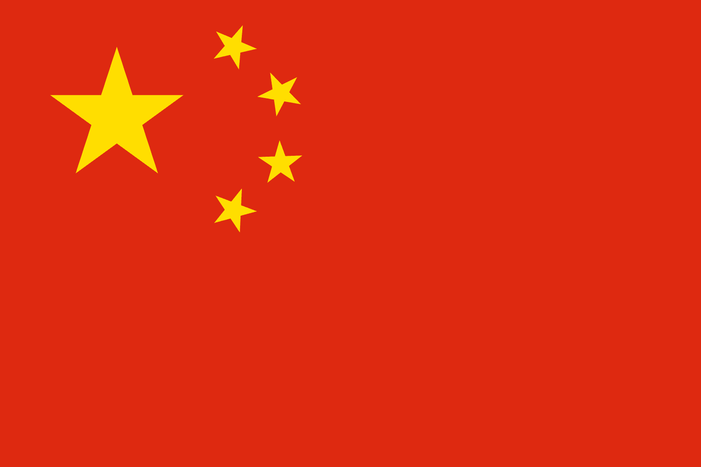
2. La importància de les terres rares
Grans avenços tècnics i militars
Superioritat estratègica i militar
Magnequench
General Motors

Slide 5
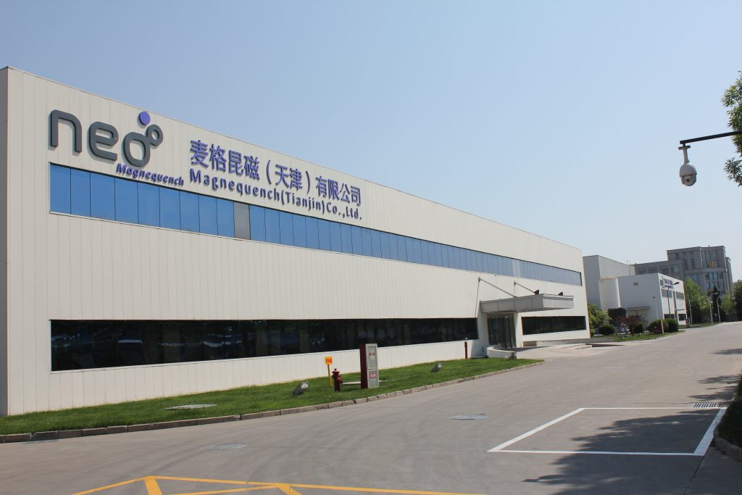
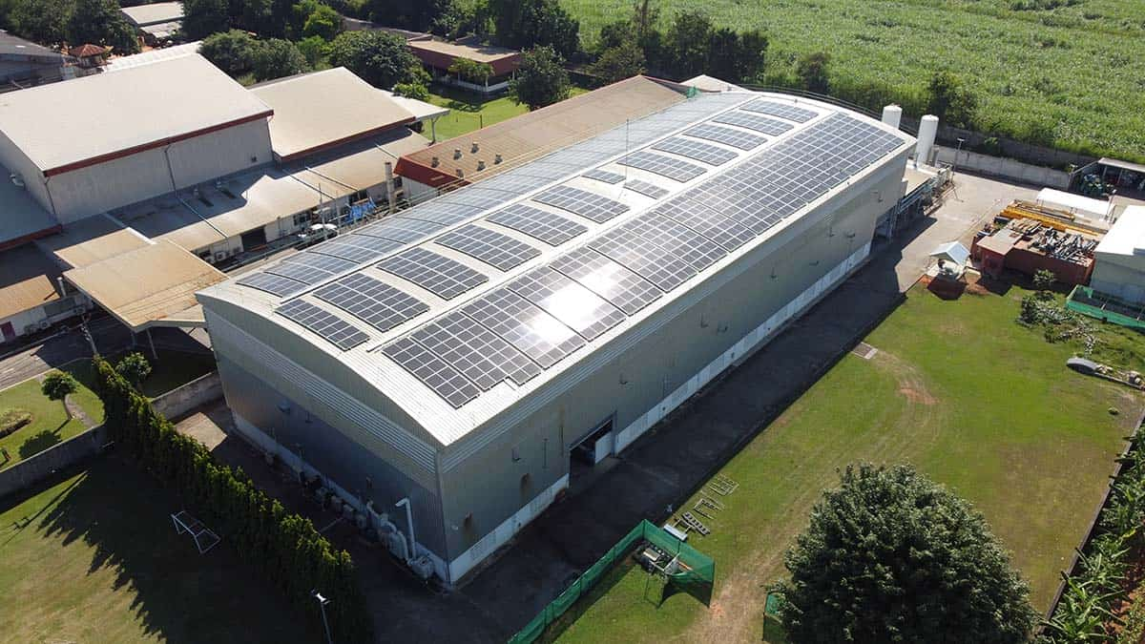
3. Magnequench
Pols magnètiques (imants)
Petjada de fabricació a Àsia
Sols dues instal.lacions
Tianjin, Xina
Korat, Tailandia

Slide 6
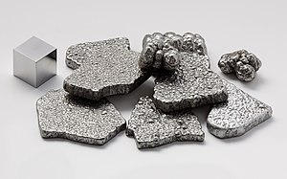
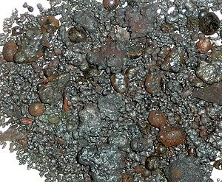
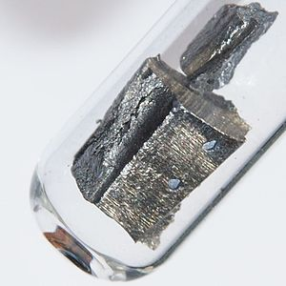
4. Imants
3 elements, ferro, bor i neodimi
Ex: motors elèctrics, generadors, imants adhesius, brùixoles...
Ferro
Bor
Neodimi

Slide 7
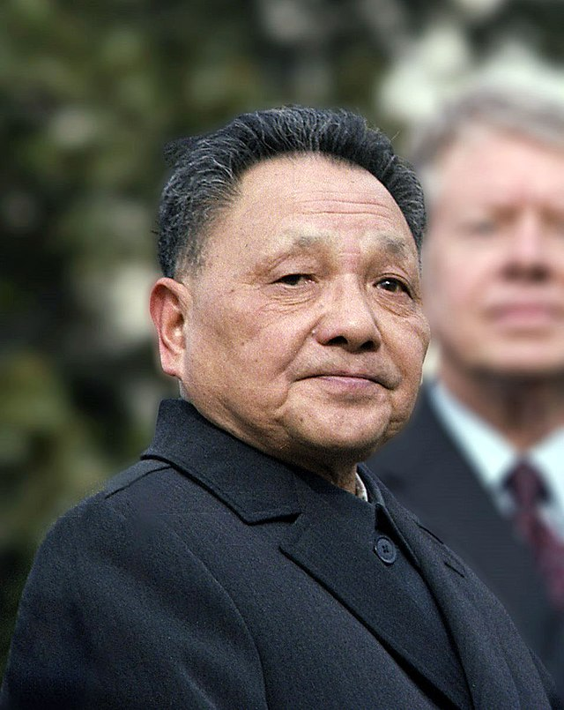
5. La política dels disset caràcters
1978 → polìtica dels disset caràcters
Deng Xiaoping
Tecnologies “duals” → àmbit de defensa i seguretat i en el sector civil
Empreses estrangeres + rendibilitat
Targeta SIM

Slide 8
Conclusions

